Slide 1
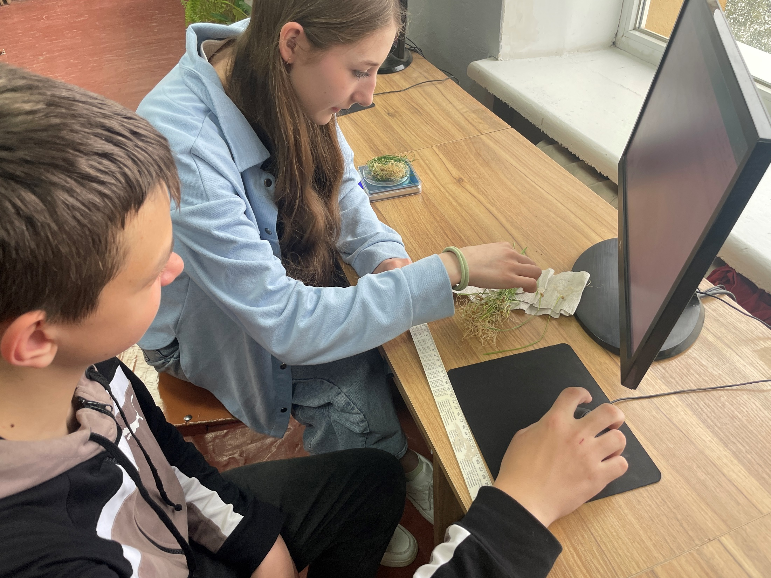
Біоіндикація стану ґрунтів с.Дерно
Науково-дослідницька робота
Учнів 10 класу Гайдук Анни Юріївни та 9а Дядюся Назарія Дмитровича ОЗО «Дернівський ліцей Олицької селищної ради» Луцького району Волинської області
Керівник :
Віннічук Лариса Андріївна

Slide 2
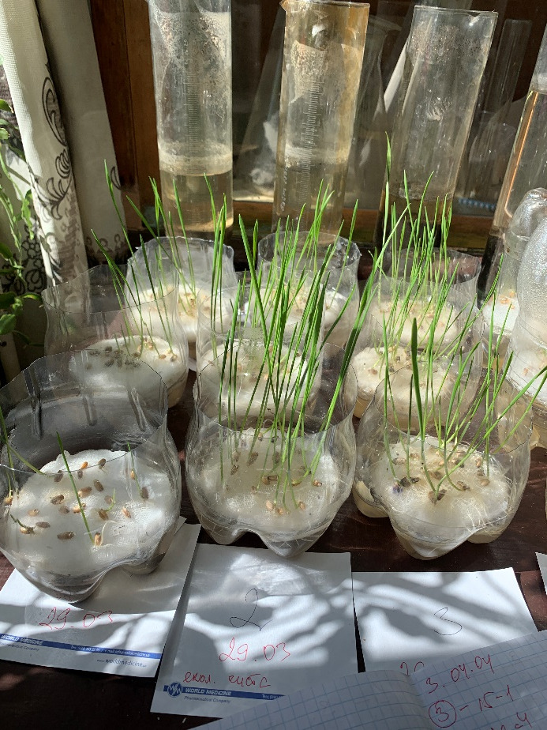
Біоіндикація – метод оцінки стану ґрунтів за допомогою живих організмів. Вона важлива для контролю якості і забруднення ґрунтів в Україні. Сьогодні понад 30% земель в Україні деградовані, що робить цю тему актуальною.

Slide 3
Гіпотеза
Як впливає діяльність людини на стан ґрунтів?
Чи змінюється родючість ґрунту біля автодоріг?
Чи можна за допомогою біоіндикації визначити стан забруднення ґрунтів?

Slide 4
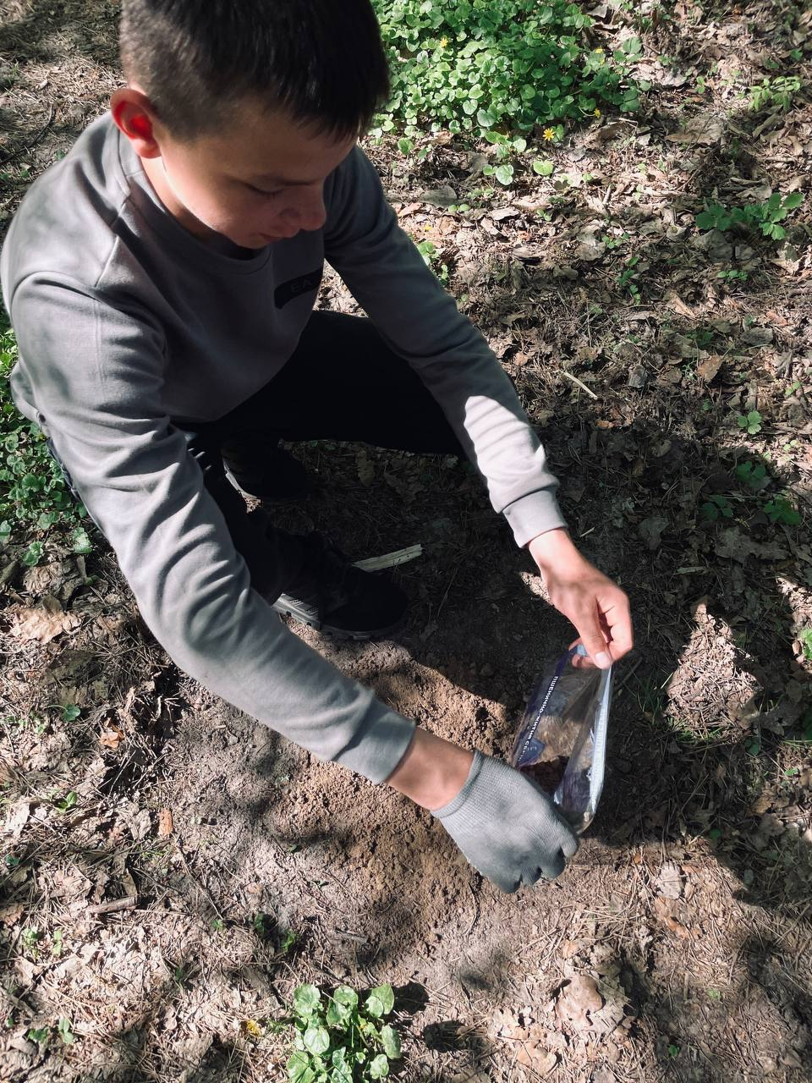
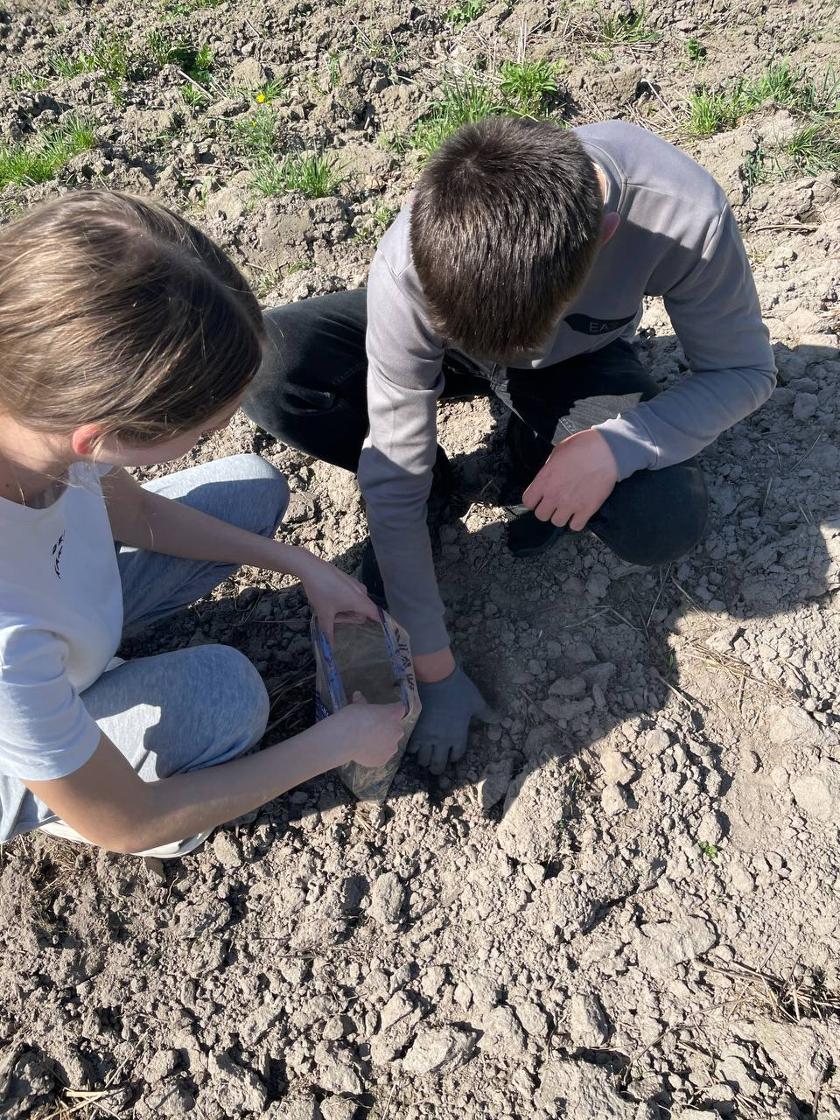
Об’єкти дослідження: грунт із різних ділянок с.Дерно
Предмет дослідження: трансформація грунтів під впливом господарської діяльності людини

Slide 5
Мета дослідження:
Оцінка екологічного стану ґрунтів с. Дерно за допомогою ростового тесту
Дослідницькі завдання
ознайомитися грунтовим покривом с.Дерно;
вивчити вплив автомобільного транспорту на якість грунту
дослідити та порівняти ростові параметри пшениці ярої під впливом водних витяжок грунтів з різних ділянок, а саме: ростові параметри рослин та фітотоксичний ефект.

Slide 6
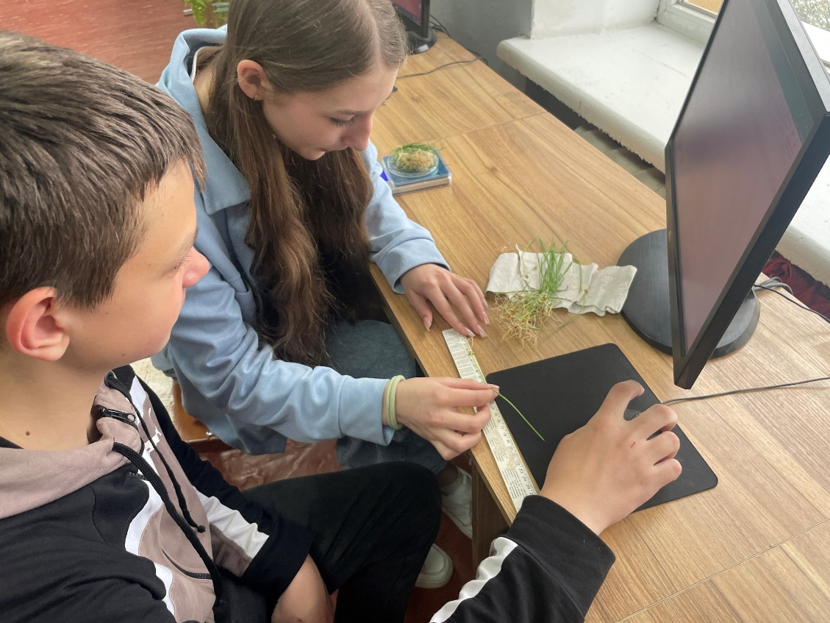
Матеріали та методи досліджень
Об’єктом наших досліджень були водні витяжки грунтів з різних ділянок села, предметом дослідження вплив складу грунту на ріст рослин, а саме пшениці ярої–Triticum aestivum L
Ми вивчали вплив водних витяжок грунту на ріст проростків пшениці ярої. Контролем служили рослини, вирощені на витяжці з грунту екологічно чистої ділянки. Результати знімали щоденно протягом перших 8-ми днів. Підстилку весь час утримували у вологому стані. Енергію проростання насіння оцінювали на восьму добу від початку пророщування, вимірювали довжину кореня і стебла, отримані результати обробляли статистично.

Slide 7
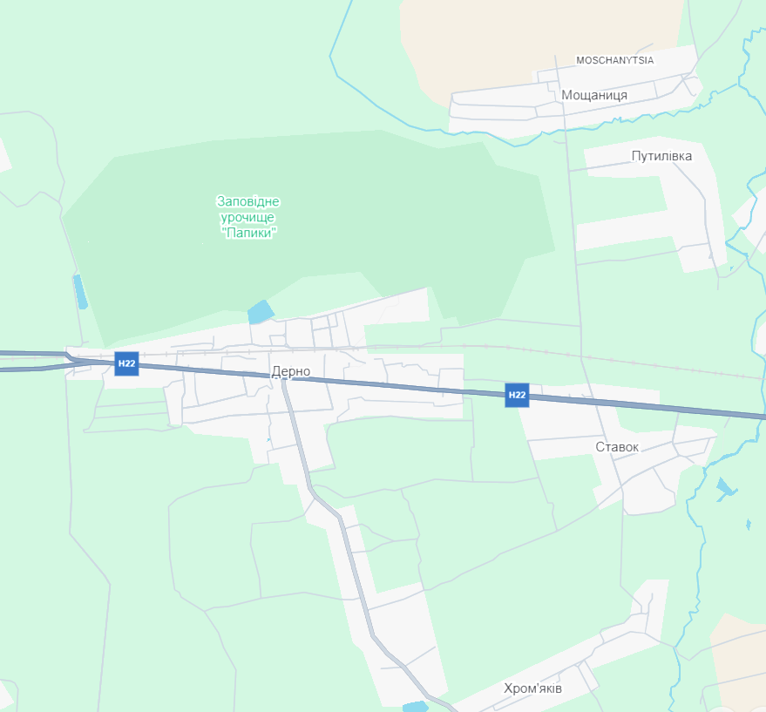
Досліджувані ділянки
2
4
5
1
Школа
Мощаниця (контроль)
Старе Дерно
«Бурякопункт»
Понятів
3

Slide 8
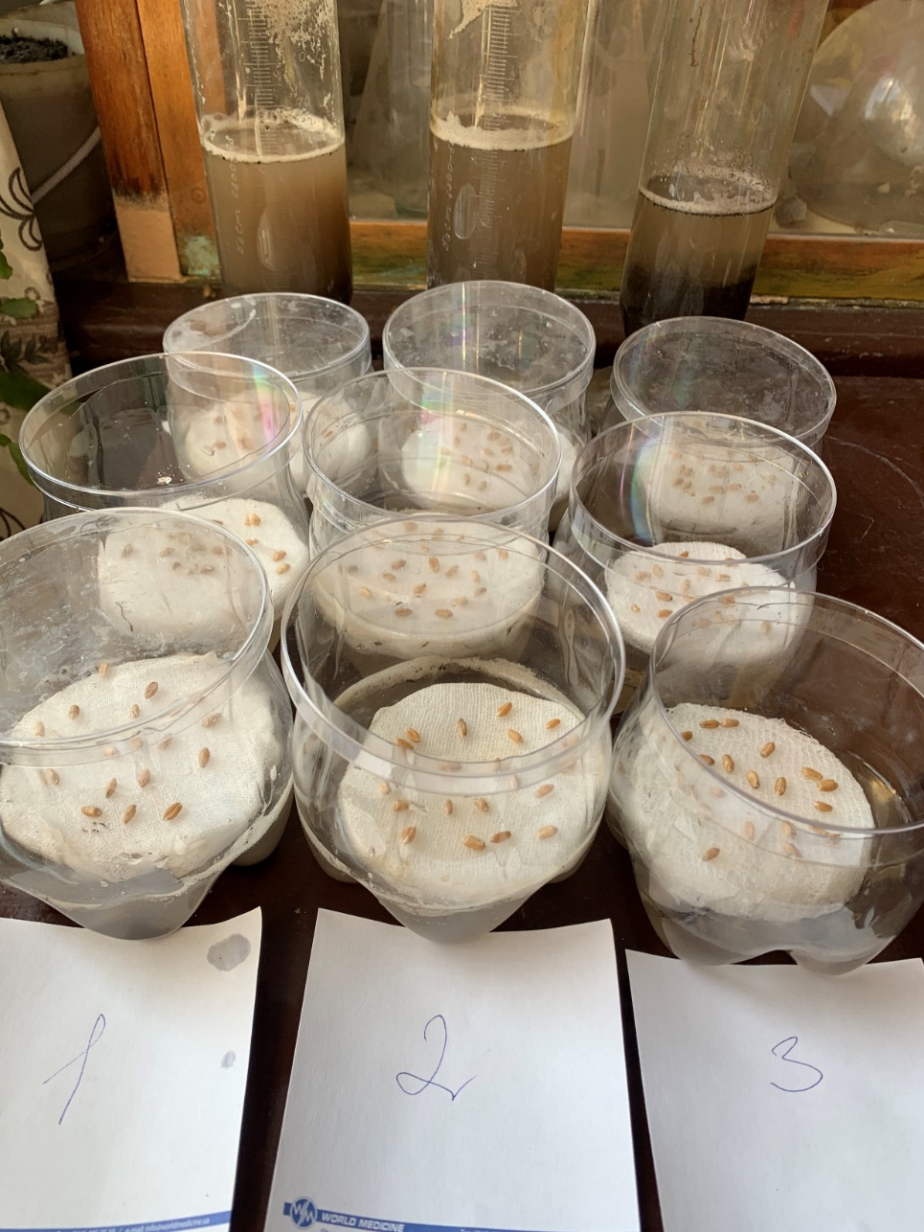
Висівання насіння

Slide 9
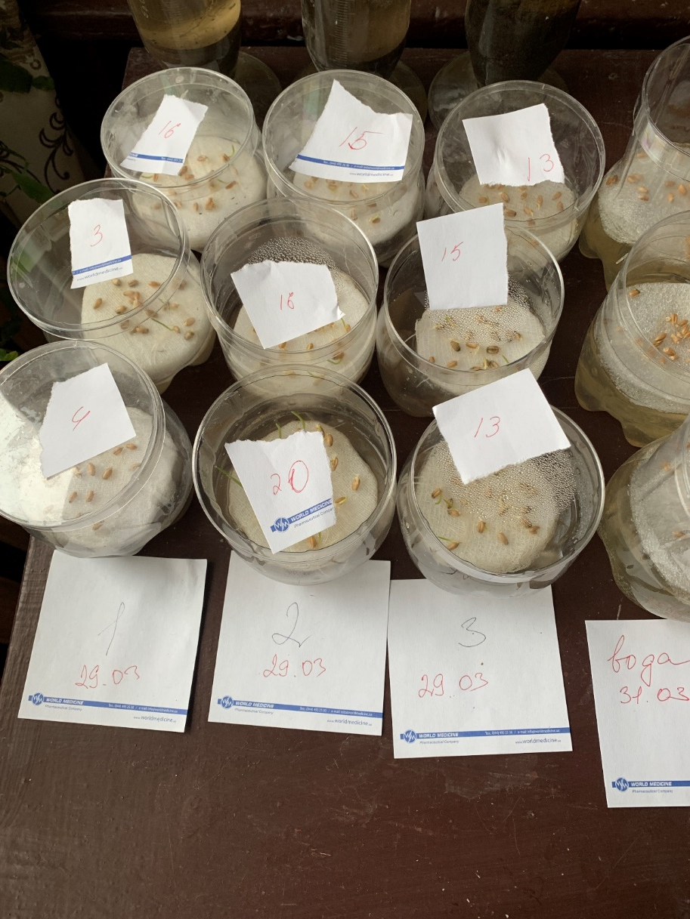
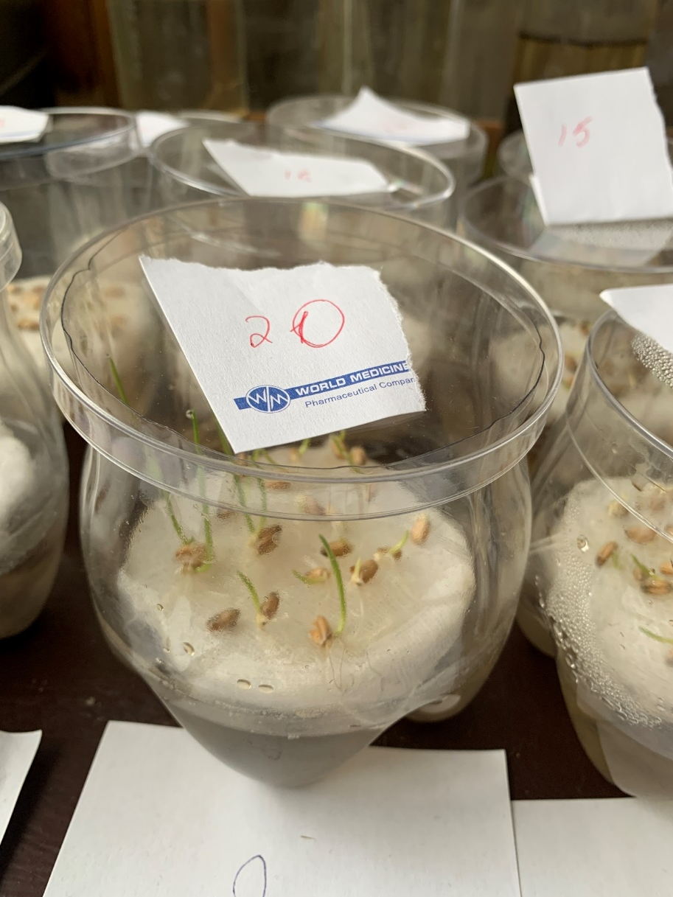
Проростання насіння на 4 день після посіву

Slide 10
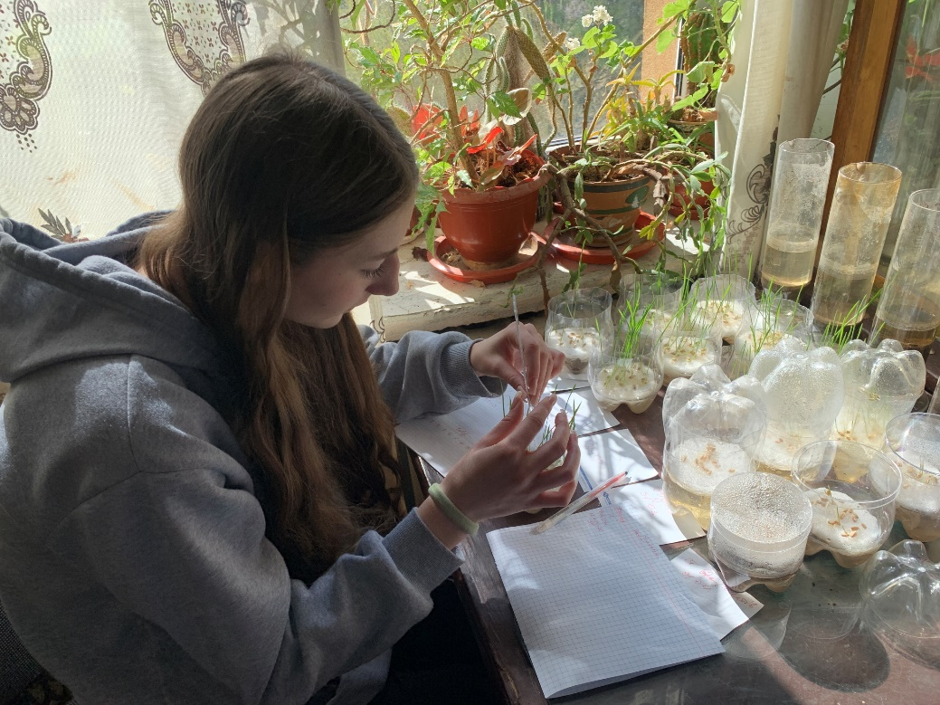
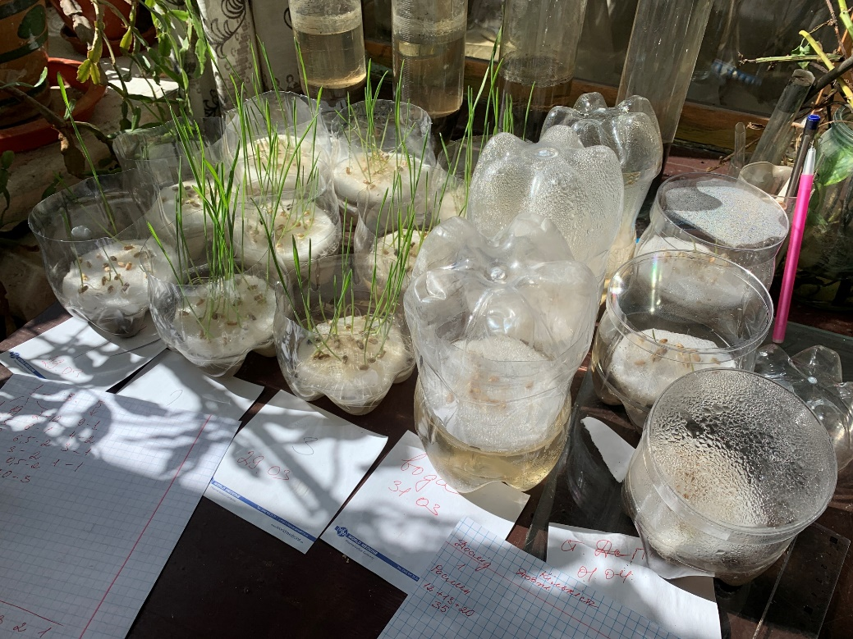
Проростки на 8 день

Slide 11
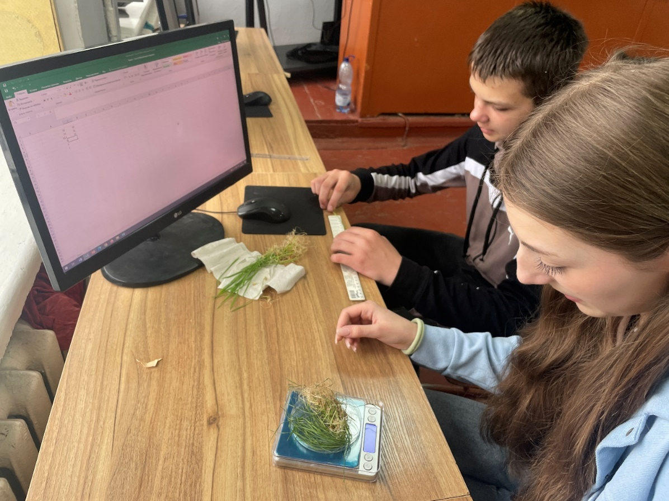
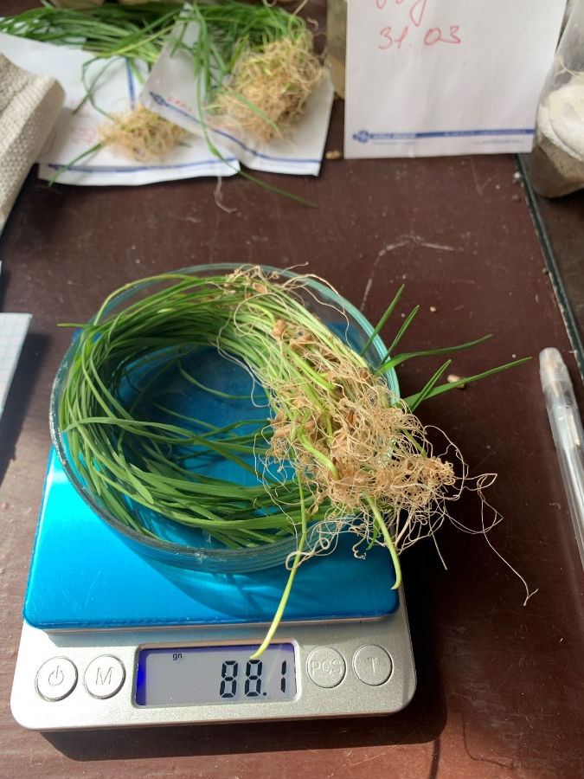
Обробка результатів досліду

Slide 12
Середні арифметичні висоти рослин та довжини коренів, їх помилки та дисперсія для кожного варіанта
Варіант | Показник | Дисперсія | Середнє | t - критерій
Школа | Висота рослин, см | 21,95 | 13,88±0,77 | 3,91
 | Довжина коренів, см | 12,07 | 12,07±0,57 | 1,60
Мощаниця (контроль) | Висота рослин, см | 12,11 | 17,39±0,47
 | Довжина коренів, см | 16,31 | 9,38±0,54
Старе Дерно | Висота рослин, см | 7,87 | 16,09±0,37 | 2,19
 | Довжина коренів, см | 11,20 | 9,36±0,44 | 0,02
«Бурякопункт» | Висота рослин, см | 43,72 | 9,83±0,94 | 7,19
 | Довжина коренів, см | 11,94 | 7,38±0,49 | 2,73
Понятів | Висота рослин, см | 23,67 | 15,02±0,73 | 2,75
 | Довжина коренів, см | 13,73 | 9,16±0,55 | 0,28

Slide 14
ФЕ1 – За висотою рослин
ФЕ2 – За довжиною коренів
ФЕ3 – За масою

Slide 15
Досліджувані ділянки
1
4
3
5
Мощаниця (контроль)
Старе Дерно 3%
Понятів 7%
«Бурякопункт» 26%
Школа 28%
2

Slide 16
Висновки
Ростові процеси рослин, пророщених на водних витяжках грунтів, зібраних на різних відстанях від автодороги та залізниці, пригноблені( показники росту достовірно відрізняються від контролю), отже грунти забруднені токсичними речовинами.
Інтенсивність процесів росту зростає із збільшенням відстані від джерел забруднення.
Фітотоксичний ефект за сухою масою та параметрами рослин показує, що з наближенням до автодороги показники росту рослин погіршуються і фітотоксичність грунту збільшується із 3 до 28%

